Slide 1
4. Hafta
14.10.2021

Slide 2
Nitel Risk Analizi (Qualitative RA)
Varlık değeri, olasılık ve olumsuz etki değerleri sayısal bir rakam belitilmeden yapılır.
Düşük, Orta, Yüksek, vb.
Bu değerlendirmelerin katsayıları ile bir risk değerlendirme puanı heaplanır.

Slide 3
Nicel Risk Değerlendirmesi (Quantitative)
Varlıklar, riskler, ve olumsuz etkiler için sayısal değer belirtilerek risk analizi gerçekleştirilir.
Bileşen | Tanım
Varlık Değeri (VD) | Bir varlığın gerçek veya öngörülen değeri
Maruz Kalma Faktörü (MKF) | Bir riskin gerçekleşmesi durumunda varlık üzerinde oluşacak zararın yüzde değeri.
Beklenen Kayıp (BK) | BK = VD x MKF Riskin gerçekleşmesi sonucu varlık üzerinde oluşabilecek zararların beklenen parasal değeri (varlık değeri değil)
Yıllık Gerçekleşme Oranı (YGO) | Bir yıl içerisinde riskin gerçekleşme sıklığı (beklenen)
Beklenen Yıllık Kayıp (BYK) | Bir yıl için riskin gerçekleşmesi sonucu varlık üzerinde oluşabilecek zararların beklenen parasal değeri (varlık değeri değil) BYK = BK x YGO

Slide 4
Nicel Risk Değerlendirmesi
Örnek:
Değeri 5.000.000 TL olan bir veri merkezi için depreme karşı sigorta kararı verilecektir. Veri merkezinin bulunduğu konumda her 20 yılda bir deprem olması beklenmektedir. Bir deprem sonucu veri merkezinden % 25’lik bir zarara öngörülmektedir. Sigorta firması yıllık 100.000 TL sigorta bedeli istemektedir. Şirketiniz bu sigortayı yaptırmalı mıdır?
Bileşen | Değer
Varlık Değeri (VD) | 5.000.000
Maruz Kalma Faktörü (MKF) | 0,25
Beklenen Kayıp (BK) | BK = 5.000.000 x 0,25 = 1.250.000
Yıllık Gerçekleşme Oranı (YGO) | 1 / 20 = 0,05
Beklenen Yıllık Kayıp (BYK) | BYK = 1.250.000 x 0,05 = 62.500 TL
BYK (62.500) < Yıllık Sigorta Bedeli (100.000) => Sigorta yaptırılmasına gerek yoktur.

Slide 5
Saldırı Yüzey Analizi (Attack Surface Analysis)
“Saldırı Yüzeyi” bir zayıf nokta olarak düşünülebilir. Bir saldırgın olması durumunda “saldırı yüzeyi”ni kullanarak bir sisteme erişim sağlayabilir ve bilgi güvenliği riski oluşturabilir.
3 önemli saldırı yüzeyi vardır (BT sistemleri için)
Uygulamalar (Application)
Kullanıcılar
Network (ağ)

Slide 6
Uygulamalar için Saldırı Yüzeyi (Application Attack Surface)
Uygulamalar için saldırı yüzeyi analizi yapılırken:
Uygulama kodunun büyüklüğü
Veri girişi
Sistem servisleri
Ağ haberleşme portlar (Network Communication Ports)

Slide 7
Ağ Saldırı Yüzeyi (Network Attack Surface)
Network (ağ) için saldırı yüzeyi analizi yapılırken:
Genel ağ tasarımı
Kritik veritabanı ve sistemlerin ağ içindeki yerleşimi ve erişimi
Ağ firewall’ların konfigürasyonu
Diğer güvenlik araçları ve cihazları (IDS, IPS, VPN, vb)
IDS: Intrusion Detection System (Yetkisiz erişim algılama sistemi)
IPS: Intrusion Prevention System (Yetkisiz erişimi engelleme sistemi)
VPN: Virtual Private Network (Sanal Özel Ağ)

Slide 8
Kullanıcı Saldırı Yüzeyi (User Attack Surface)
Kullanıcı saldırı yüzeyi analiz edilirken:
Kullanıcıların siber tehlikelere karşı farkında olmaları, eğitim almış olmaları, şirket içi prosedürler vb.
Sosyal mühendislik riski
İnsan hatası potansiyeli
Şüpheli davranış riski

Slide 9
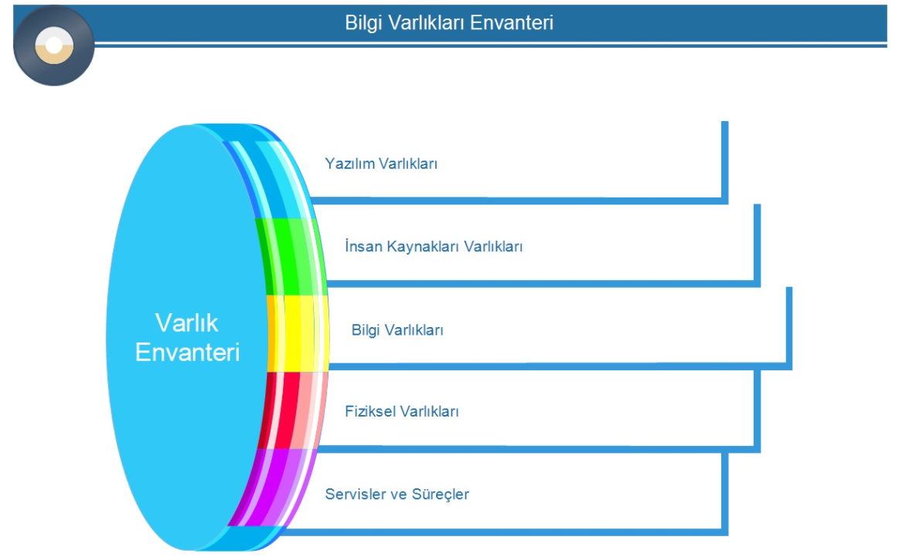
VARLIKLAR (BİLGİ SİSTEMLERİ)
İnsan kaynağı
Bilgi
Veri
Donanımlar
Yazılımlar
İş süreçleri (knowhow)
https://bbozkurt.files.wordpress.com/2015/08/aqasq.jpg

Slide 10
Varlıkların Belirlenmesi ve Sınıflandırılması Süreci
1. Varlıkların listelenmesi (Envanter)
2. Sorumlulukların belirlenmesi
3. Değerlerine göre sınıflandırma
4. Değer sınıflandırmasına uygun olarak koruma
5. Düzenli olarak yeniden değerlendirme

Slide 11
Verilerin Saklanması (Data Retention)
Verilerin uzun süre saklanması yasal veya organizasyonel sebeplerle gerekli olabilir.
Hassas bilgilerin yok edilmeyip gereksiz olarak saklanması da problemlere yok açabilir (Equifax veri ihlali örneği - https://epic.org/privacy/data-breach/equifax/). Bu denedenle, yasal ve organisazyonel bir şart yok ise hassas bilgilerin saklanmaması gerekir.
Şirketlerin bir veri saklama politikası olması gerekir.

